Slide 1
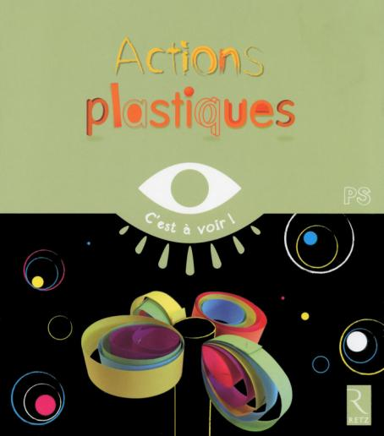
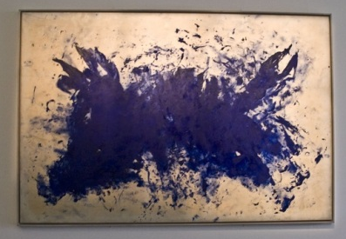
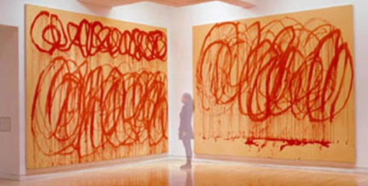
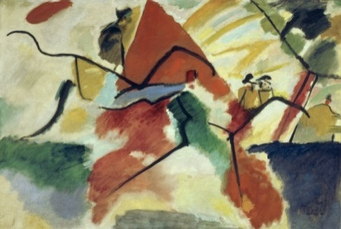
Liste des consignes : Actions plastiques PS
Graphisme : Manipuler la couleur et la matière - Séance « Etaler »
Objectifs : Remplir un espace en étalant à la main de la peinture de différentes textures.
Ouverture culturelle : Hommage à Tennessee Williams.
(Yves Klein 1960)
Graphisme : Manipuler la couleur et la matière - Séance « Tracer »
Objectifs : Remplir une surface en traçant des traits à l’aide de ses doigts.
Ouverture culturelle : Sans titre (Cy Twombly 2008)
Graphisme : Manipuler la couleur et la matière - Séance « Essuyer »
Objectifs : Dessiner sur un support préalablement réalisé en essuyant plusieurs gouttes d’encre avec un morceau de tissu.
Ouverture culturelle : Impression V (Vassily Kandinsky 1911)

Slide 2
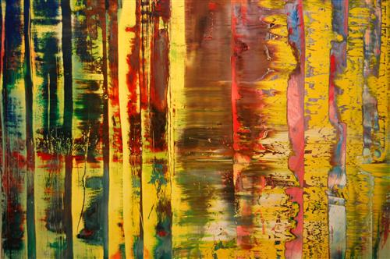
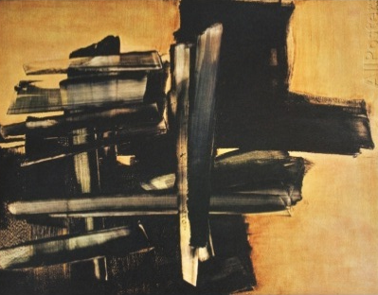
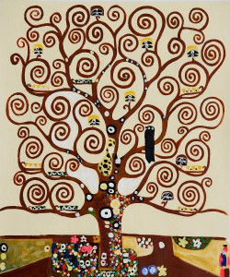
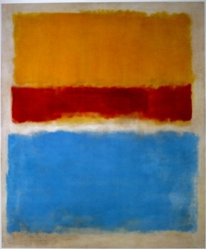
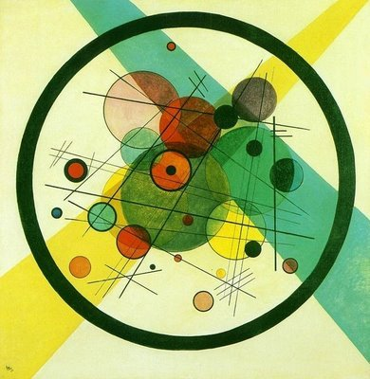
Graphisme : Manipuler la couleur et la matière - Séance « Mélanger »
Objectifs : Mélanger différentes couleurs avec le doigt.
Ouverture culturelle : Peinture abstraite
(Gerhard Richter 1912)
Graphisme : Manipuler la couleur et la matière - Séance « Racler »
Objectifs : Racler de la peinture de différents tons pastel sur un support foncé.
Ouverture culturelle : Peinture (Pierre Soulages 1961)
Graphisme : Manipuler la couleur et la matière - Séance « Saupoudrer »
Objectifs : Saupoudrez de paillettes des motifs
dessinés à la colle.
Ouverture culturelle : L’Arbre de vie (Gustave Klimt 1905)
Graphisme : Manipuler la couleur et la matière - Séance « Frotter »
Objectifs : Frotter à la craie un support parsemé
de morceaux de papier de verre.
Ouverture culturelle : Sans titre, jaune, rouge et bleu
(Mark Rothko 1953)
Graphisme : Composer- Séance « Coller »
Objectifs : Remplir un espace en collant différents
éléments ronds.
Ouverture culturelle : Cercles dans un cercle
(Vassily Kandinsky 1923)

Slide 3
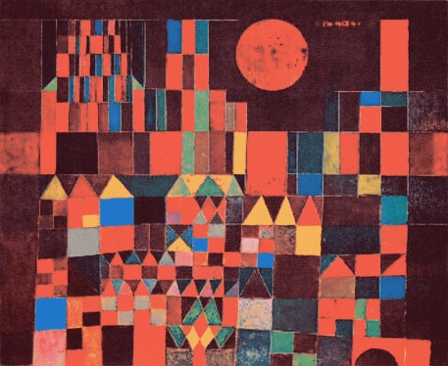
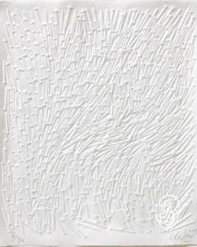
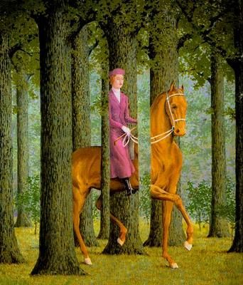
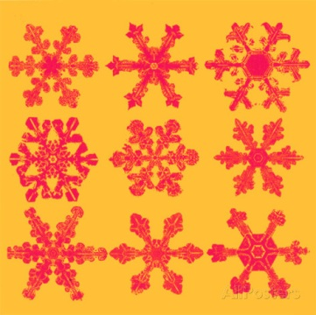
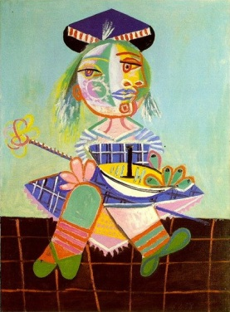
Graphisme : Composer- Séance « Accoler »
Objectifs : Coller verticalement des bandes de
papier en les accolant les unes aux autres.
Ouverture culturelle : Château et soleil (Paul Klee 1918)
Graphisme : Composer- Séance « Réserver »
Objectifs : Recouvrir et entourer d’encre des morceaux
de papier journal déchirés et collés sur un support.
Ouverture culturelle : Mappenwerke Lichtungen Blatt 3
(Günther Uecker 1977)
Graphisme : Composer- Séance « Fragmenter »
Objectifs : Créer une œuvre à partir d’éléments
fragmentés.
Ouverture culturelle : Le Blanc-Seing (René Magritte 1965)
Graphisme : Composer- Séance « Imprimer »
Objectifs : Imprimer à la peinture différents objets
sur un fond préalablement rempli d’encres.
Ouverture culturelle : Etoile 4 et Etoile 6 (John Armleder)
Graphisme : Composer- Séance « Reconstituer »
Objectifs : Reconstituer différentes formes et les
coller sur un support.
Ouverture culturelle : Maya avec bateau (Pablo Picasso 1938)

Slide 4
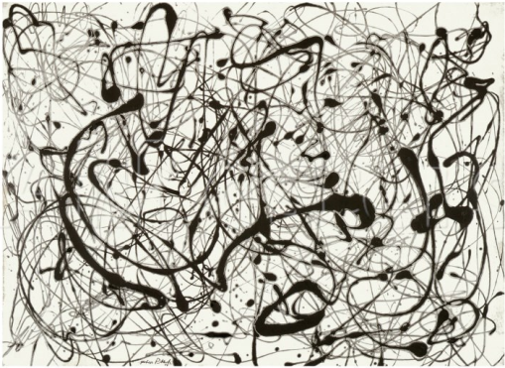
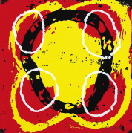
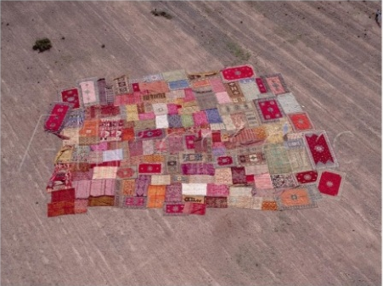
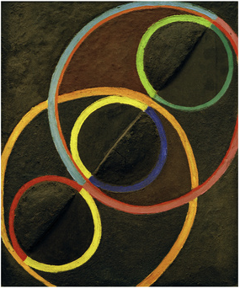
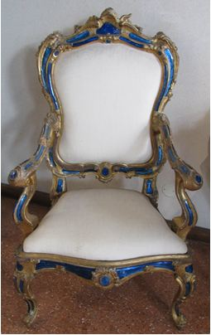
Graphisme : Composer- Séance « Serpenter »
Objectifs : Serpenter à l’aide d’un feutre entre
des gommettes préalablement collées sur un
support recouvert d’encres de couleur.
Ouverture culturelle : N°14, gris (Jackson Pollock 1948)
Graphisme : Composer- Séance « Arrondir »
Objectifs : Tracer des ronds sur différents morceaux
de papier arrondis à main levée à l’aide d’une paire
de ciseaux.
Ouverture culturelle : Hoshi 5 (Jacques Bosser 2001)
Graphisme : Produire du volume- Séance « Ecraser »
Objectifs : Ecraser différents matériaux sur un
support en carton.
Ouverture culturelle : Moroccan Carpets Dry in sun
(Yann Arthus-Bertrand)
Graphisme : Produire du volume - Séance « Encercler »
Objectifs : Encercler des ronds de papier
préalablement collés sur un support recouvert
d’encre.
Ouverture culturelle : Relief noir avec des cercles de couleur
(Robert Delaunay 1932)
Graphisme : Produire du volume - Séance « Incruster »
Objectifs : Incruster divers objets dans un aplat de
pâte à sel.
Ouverture culturelle : Fauteuil avec incrustation de verre Venise
(Giuseppe Briati 1740)

Slide 5
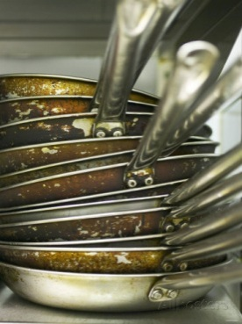
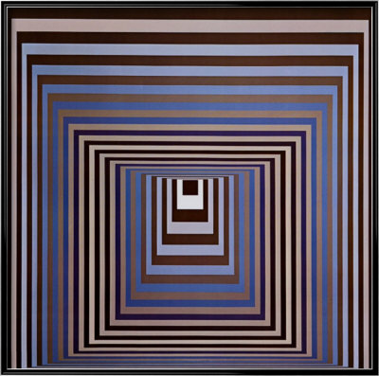
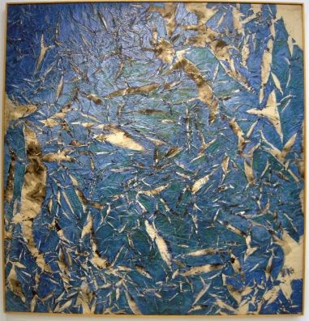
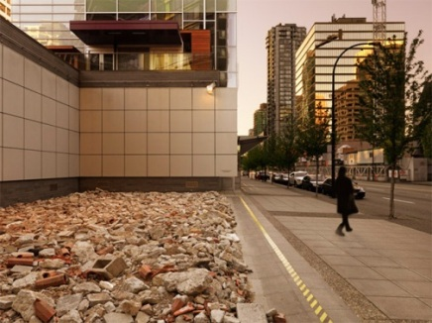
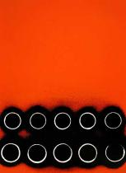
Graphisme : Produire du volume - Séance « Empiler »
Objectifs : Empiler, en les collant les unes sur les
autres, des boules de papier de soie bouchonné.
Ouverture culturelle : A pile of Frying Pans in a
Commercial Kitchen (Herbert Lehman)
Graphisme : Produire du volume - Séance « Emboiter »
Objectifs : Réaliser plusieurs emboitement de
cercles de différentes couleurs.
Ouverture culturelle : Vonal Ksz (Victor Vasarely 1975)
Graphisme : Produire du volume - Séance « Plier »
Objectifs : Coller sur une bande de papier de
nombreux morceaux de papier pliés en leur
milieu.
Ouverture culturelle : Mariale m.c3 (Simon Hantaï 1960)
Graphisme : Produire du volume - Séance « Enfoncer »
Objectifs : Enfoncer différents objets dans une
boule de pâte à sel préalablement formée.
Ouverture culturelle : Calm (Madeln Company 2013)
Graphisme : Produire du volume - Séance « Aligner »
Objectifs : Coller des cylindres de papier en les
alignant sur deux niveaux sur un support
préalablement recouvert d’encres de couleur.
Ouverture culturelle : Die Sonne Kommt näher (Otto Piene 1970)

Slide 6
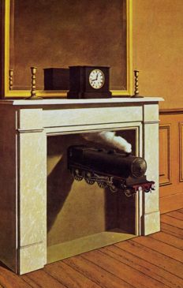
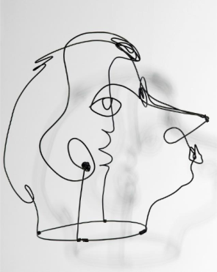
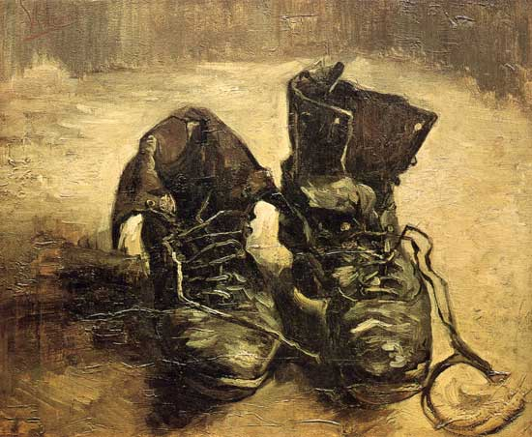
Graphisme : Produire du volume - Séance « Percer »
Objectifs : Enfiler sur des bâtonnets plusieurs ronds,
carrés ou rectangles en papier en les perçant.
Ouverture culturelle : La Durée poignardée (René Magritte 1938)
Graphisme : Produire du volume - Séance « Enfiler »
Objectifs : Enfiler différentes formes sur
plusieurs morceaux de ficelle.
Ouverture culturelle : Le Tricheur à l’as de carreau
(Georges de La Tour 1653)
Graphisme : Produire du volume - Séance « Tortiller »
Objectifs : Piquer dans un support des morceaux
de fil de fer tortillés.
Ouverture culturelle : Kiki de Montparnasse II
(Alexander Calder 1930)
Graphisme : Produire du volume - Séance « Lacer »
Objectifs : Rapprocher les deux côtés d’un carton
en les laçant à l’aide d’un morceau de bolduc
passé dans des trous.
Ouverture culturelle : Vieux souliers aux lacets
(Vincent Van Gogh 1886)

